Slide 1
«ДОЛЯ РОМІВ (ЦИГАН) ОЧАКІВСЬКОГО ПОВІТУ (ГУБЕРНАТОРСТВО «ТРАНСНІСТРІЯ») В РОКИ ОКУПАЦІЇ (1941-1944 рр.)»
Роботу виконав:
Раков Михайло Ігорович, учень 7 класу
Миколаївської загальноосвітньої школи І-ІІІ ступенів №29
Науковий керівник: Мороз Євген Олександрович

Slide 2
Раков Михайло Ігорович учень 7 класу
Мороз Євген Олександрович, вчитель історії і правознавства

Slide 3
Завдання:
– реконструювати загальний корпус опублікованих історико-етнографічних циганознавчих досліджень;
- охарактеризувати національну політику нацистської Німеччини і фашистської Румунії, зокрема стосовно циган, та її реалізацію в період Другої світової війни в окупованих державах;
- проаналізувати стан циганської громади України у переддень війни та її існування протягом окупації;
- дослідити етапи та методи знищення циганського населення України протягом окупації;

Slide 4
Актуальність дослідження.
Складовою частиною нацистського-румунського «нового порядку» в Україні стало знищення ромського населення. Комплекс проблем, пов’язаних з антиромською політикою на окупованих українських землях, залишається недостатньо вивченим. Потребують уточнення етапи й терміни проведення геноциду, регіональна специфіка цих акцій. Поки що в більшості наукових праць переважають описові методи подання матеріалу, що не дозволяє заглибитись у сутність проблеми. Невирішеність деяких теоретичних питань перешкоджає неупередженому висвітленню конкретно-історичних подій та їх кваліфікованій інтерпретації.

Slide 5
ТЕРИТОРІЯ «ТРАНСНІСТРІЇ»

Slide 6
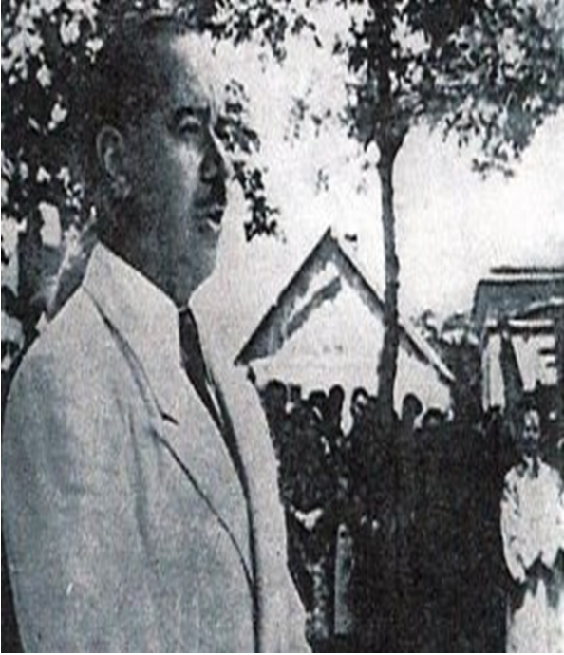
ГЕОРГЕ АЛЕКСЯНУ

Slide 7
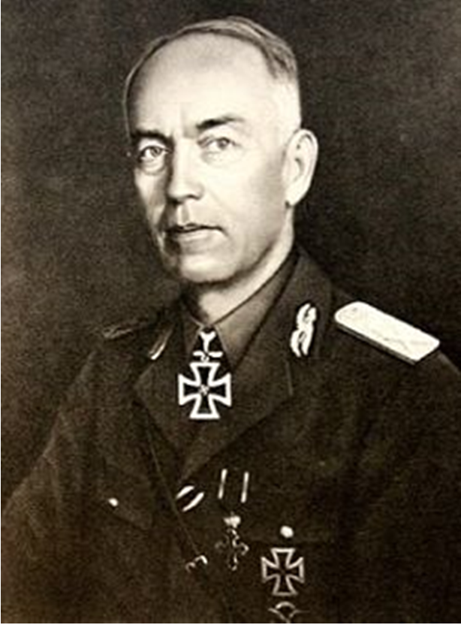
ЙОН ВІКТОР АНТОНЕСКУ

Slide 8
Памя’ятник ромам в с.Красненьке (Миколаївська область).

Slide 9
ДЕПОРТАЦІЯ ЦИГАН ДО ТРАНСНІСТРІЇ

Slide 10
ВИСНОВКИ
Доля циган практично нічим не відрізнялася від долі євреїв. Як і євреї, цигани підлягали поголовного винищення, фактично, тільки за свою етнічну приналежність. Оскільки цигани ділилися на кочових і осілих, то теоретично передбачалося різне ставлення до цих груп. Однак на практиці ні якої відмінності між осідлими та кочовими циганами не робилося, і їх поголовне винищення було тільки питанням часу. Мотивувалося поголовне винищення циган тим, що вони нібито є «асоціальними елементами» – переносниками заразних хвороб, злодіями та грабіжниками, волоцюгами, жебраками, саботажниками і закоренілими ледацюгами, порушниками громадського порядку і безпеки.

